Slide 1





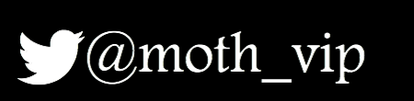
الفصل
الكسور الاعتيادية والكسور العشرية
٤
٤-٢ تبسيط الكسور الاعتيادية
صفحة
١٤٥

Slide 2




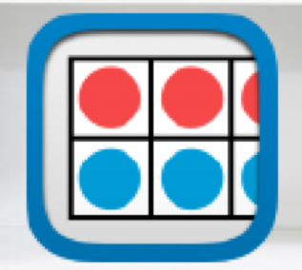





تعزيز مهارة
مقارنة الكسور باستعمال المقامات المشتركة
المهارة ٧:
حدد الكسر المختلف عن الكسور الثلاثة الأخرى
التقويم
أدوات
٥
٢
٤
٣
٢٠
٤
٨
٦
نشاط

Slide 3
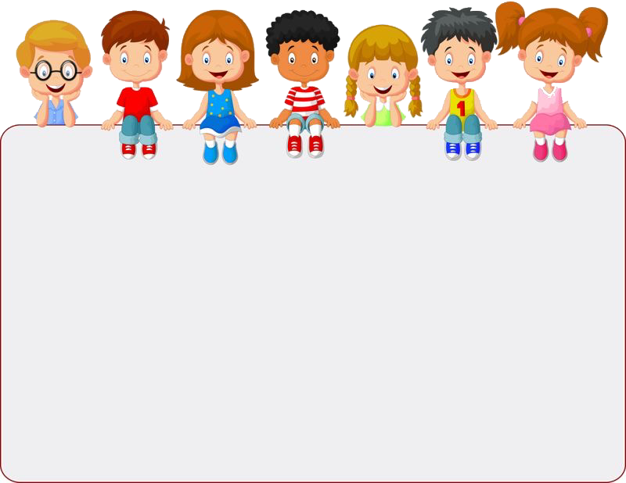
أدوات
ماذا تعلمت
ماذا أريد أن أعرف
ماذا أعرف
جدول التعلم
نشاط

Slide 4
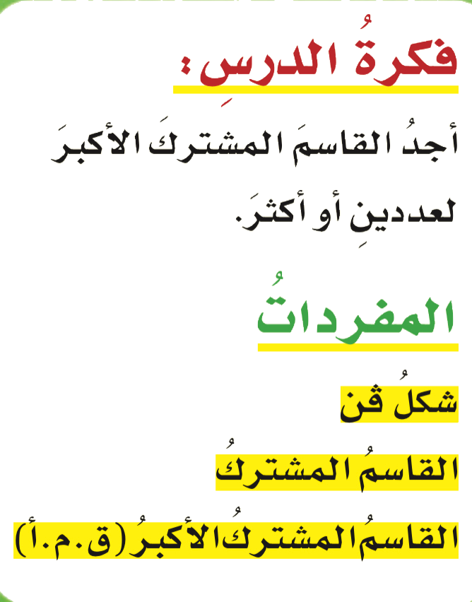
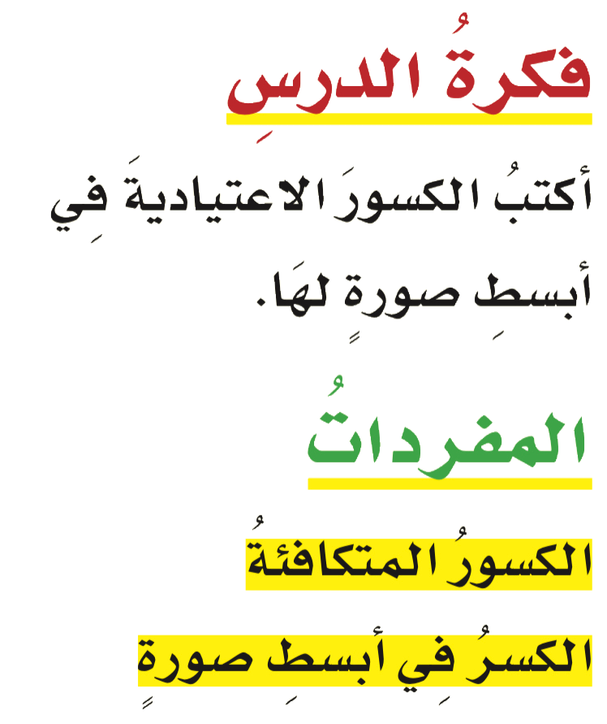

فكرة الدرس
التدريس
أدوات
نشاط

Slide 5

المفردات
أدوات
نشاط

Slide 6
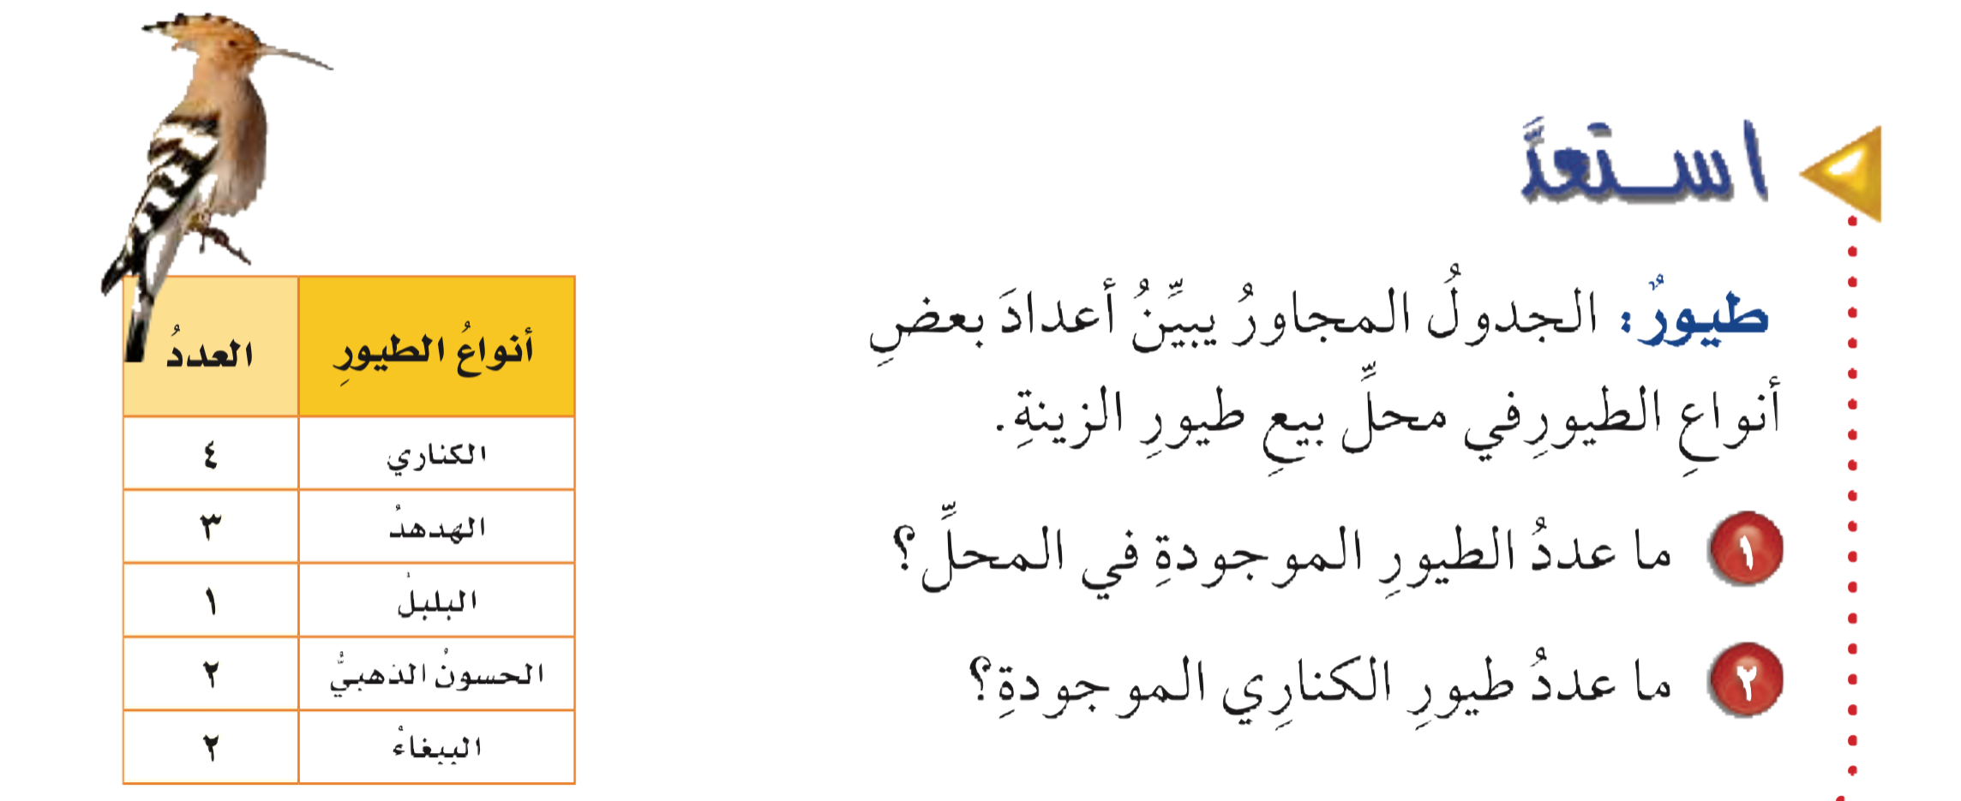
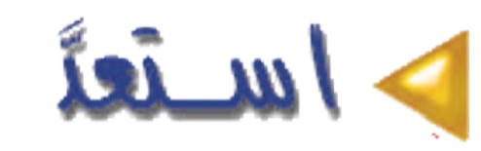
التركيز
استعد
التدريس
التدريب
التقويم
أدوات
نشاط

Slide 7
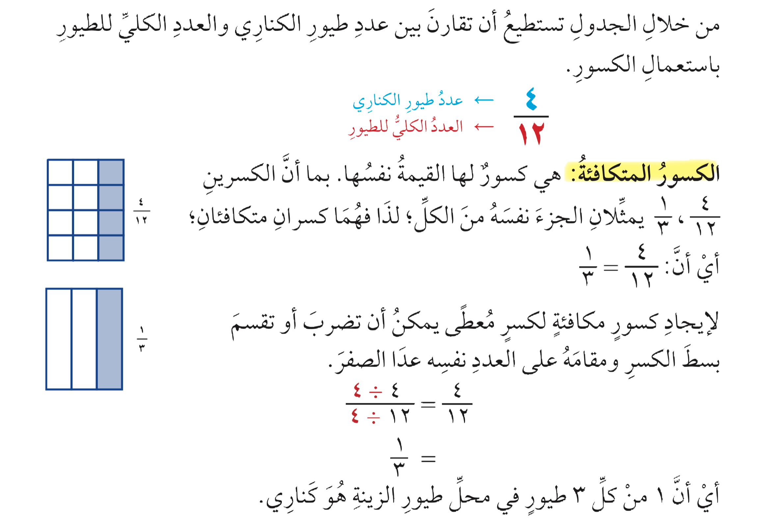

استعد
أدوات
نشاط

Slide 8
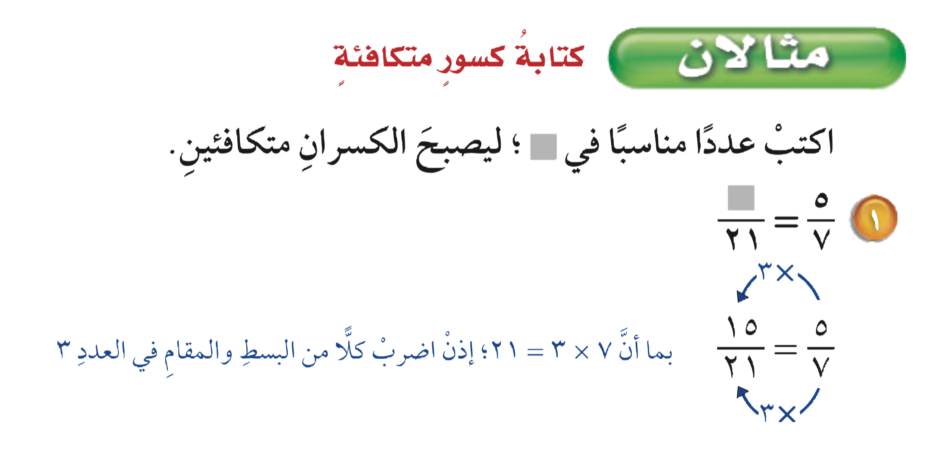
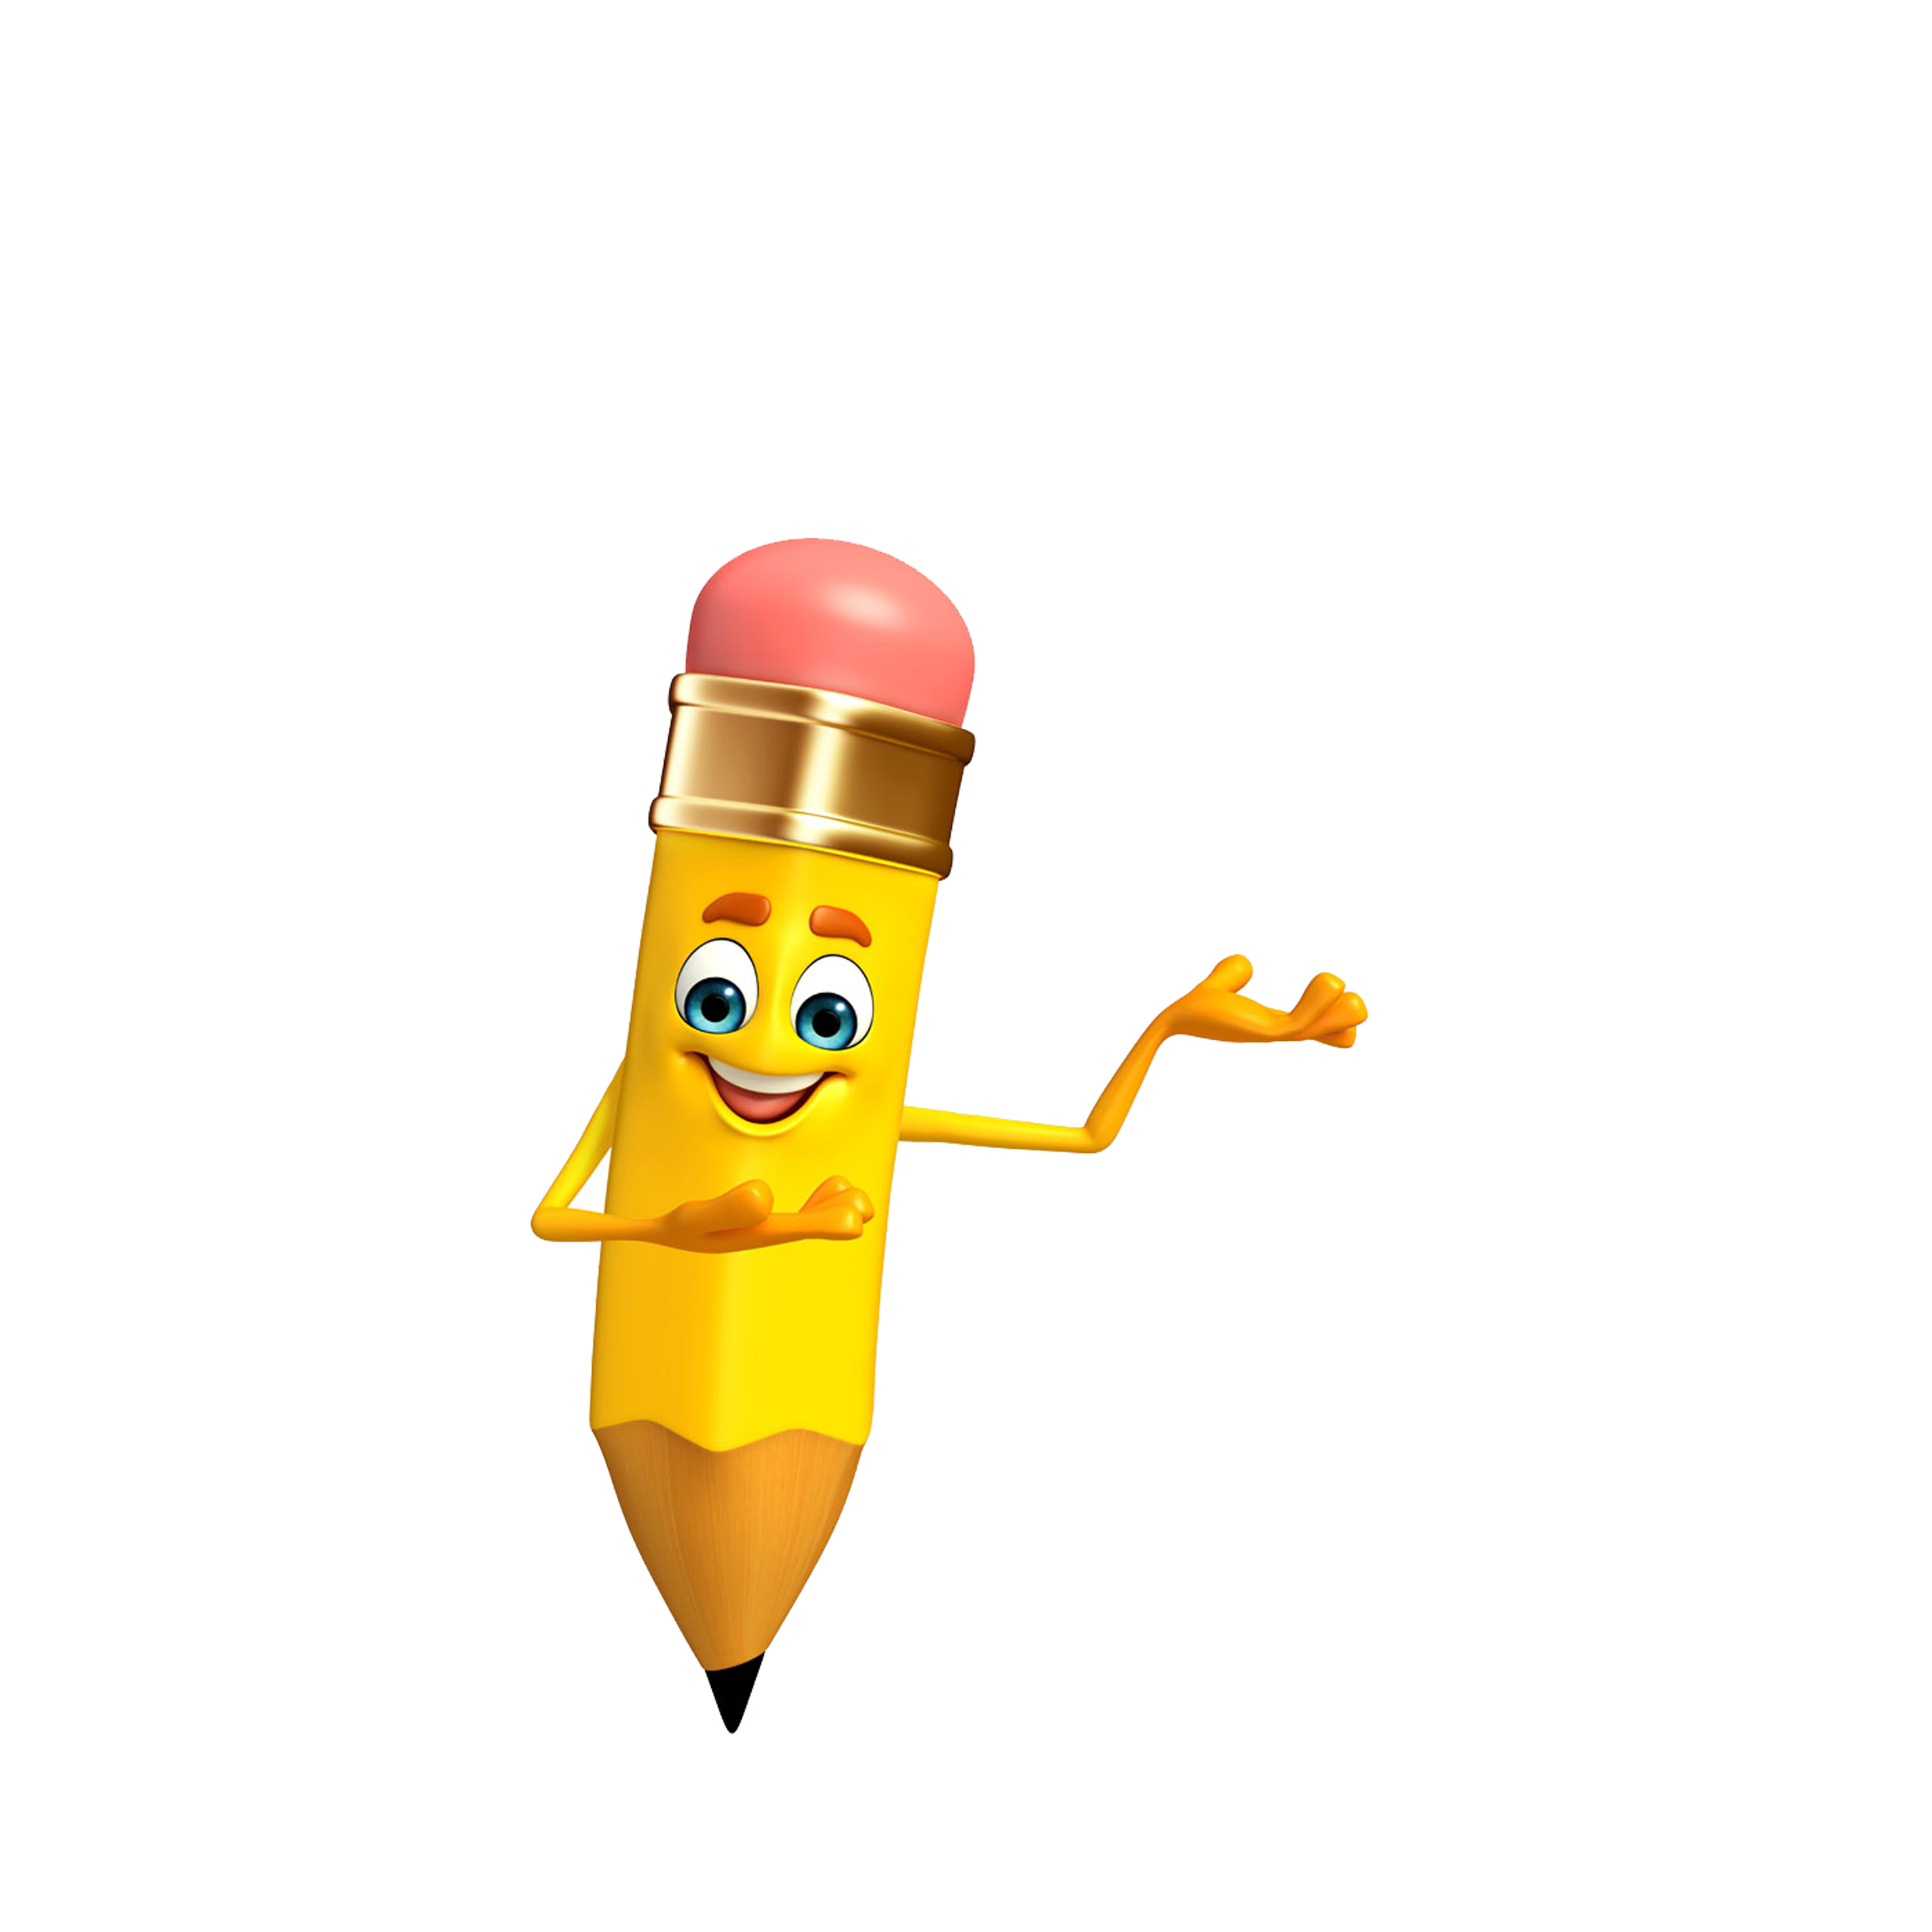
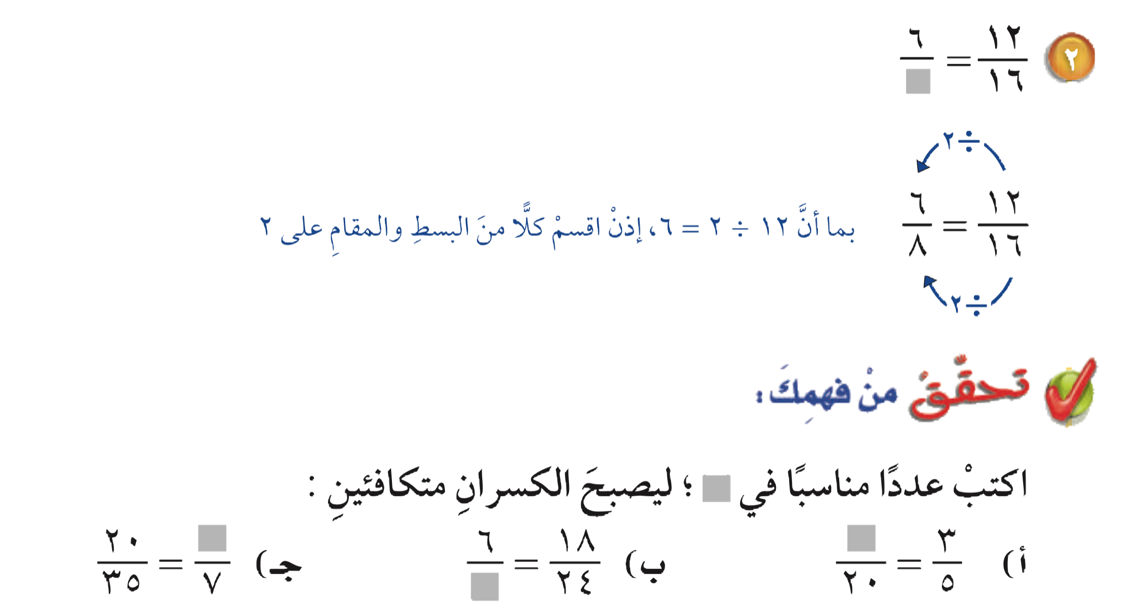
المحور الأول
أدوات
تحقق من فهمك
نشاط

Slide 9
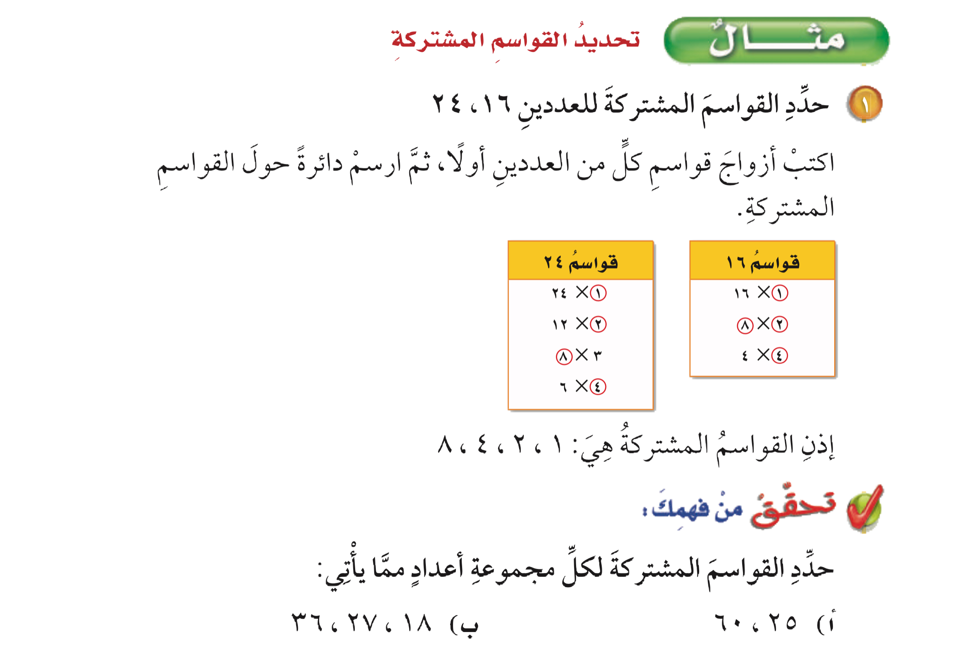

المحور الأول
أدوات
نشاط
الحل

Slide 10
١٢
٣ × ٤
٣
=
=
٢٠
٥ × ٤
٥
المحور الأول
بما أن ٥ × ٤ = ٢٠ إذاً نضرب كلا من البسط والمقام في ٤
أدوات
٦
١٨ ÷ ٣
١٨
=
=
٨
٢٤ ÷ ٣
٢٤
بما أن ١٨ ÷ ٣ = ٦ إذاً نقسم كلا من البسط والمقام على ٣
٢٠
٤ × ٥
٤
=
=
٣٥
٧ × ٥
٧
بما أن ٧ × ٥ = ٣٥ ، فالعدد المضروب في ٥ ويعطي ٢٠ هو ٤
نشاط

Slide 11
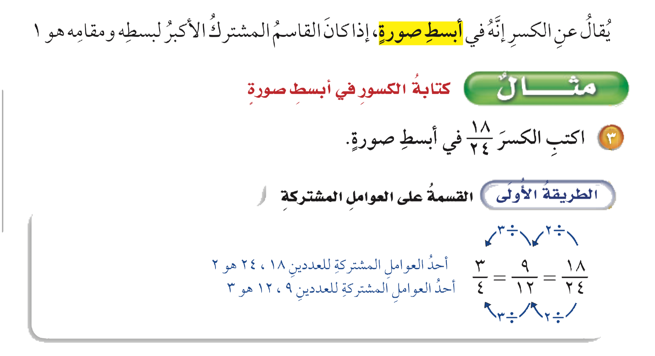
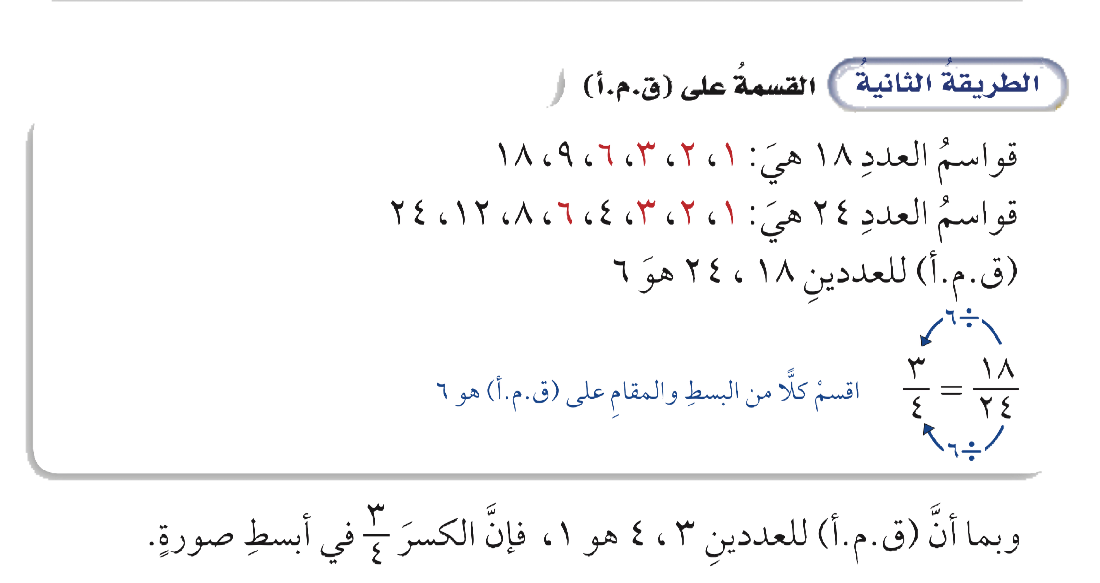
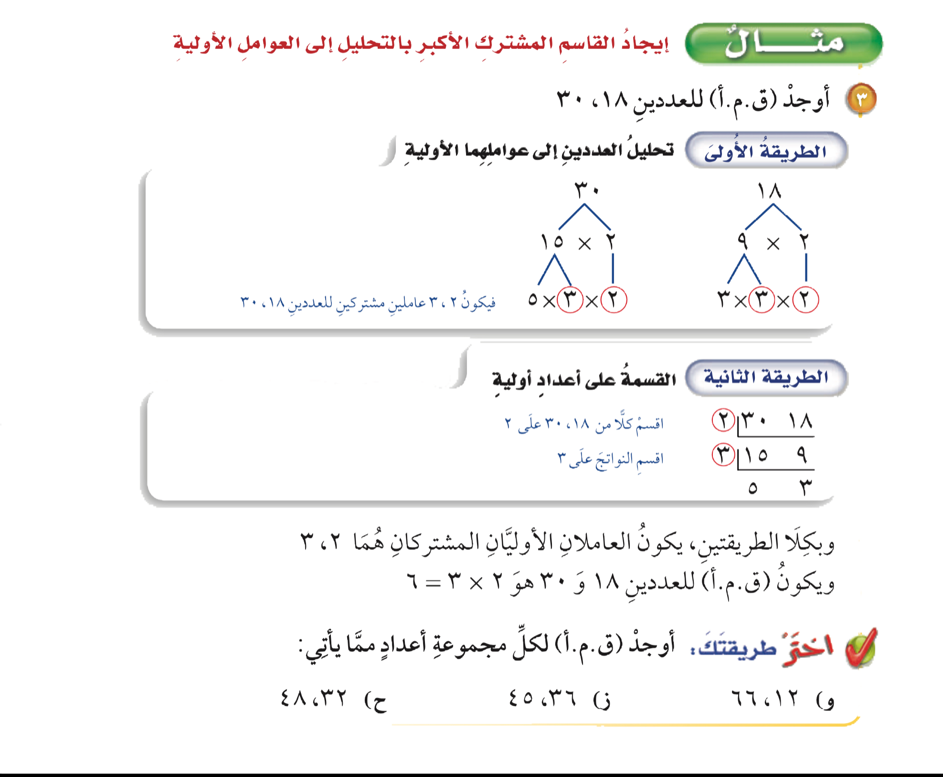

المحور الثاني
أدوات
تحقق من فهمك
نشاط

Slide 12
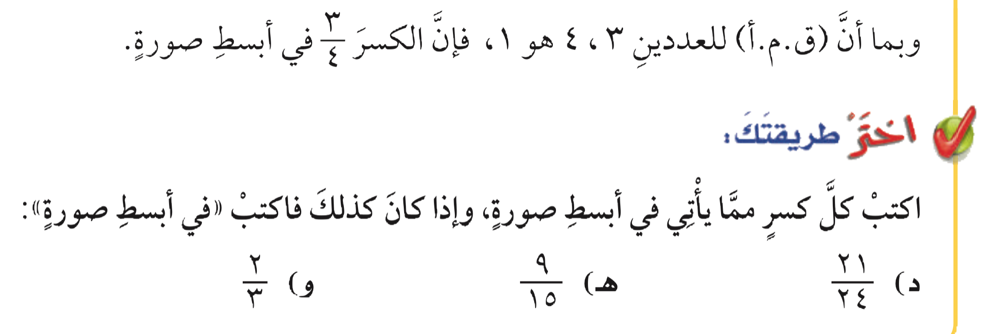
المحور الثاني
أدوات
نشاط
الحل

Slide 13

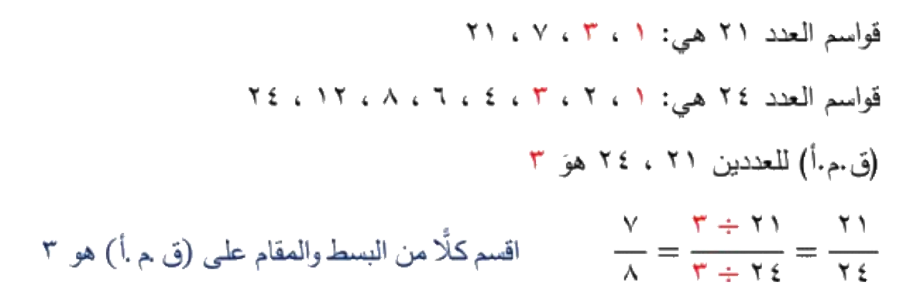

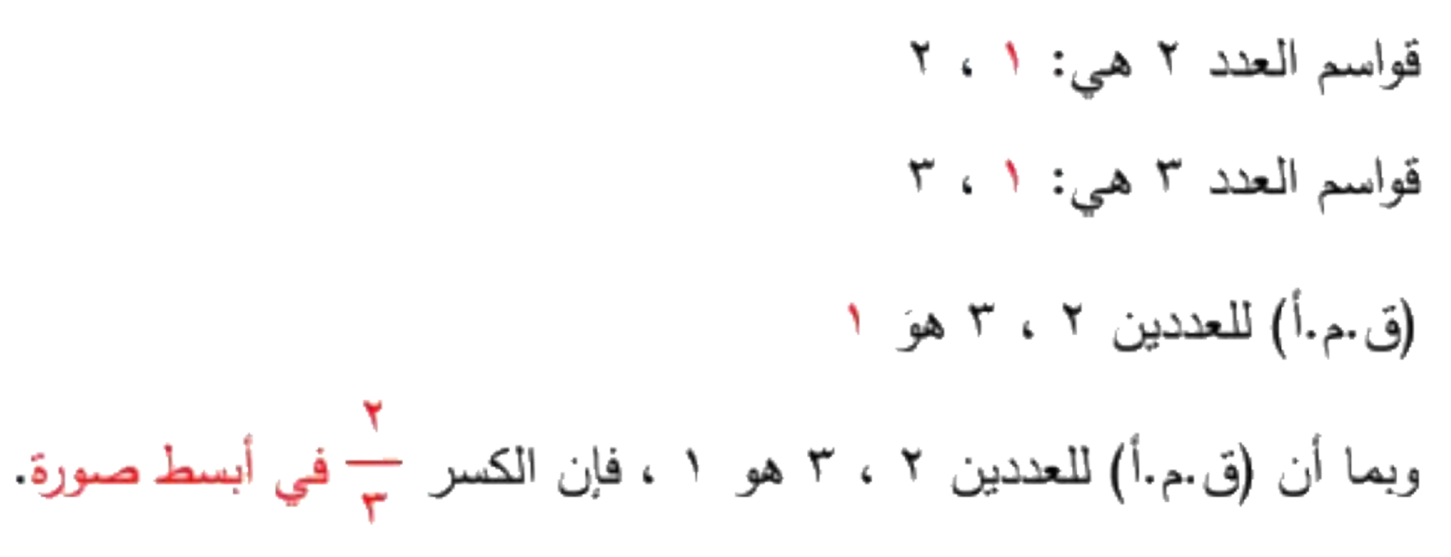
المحور الثاني
أدوات
نشاط

Slide 14
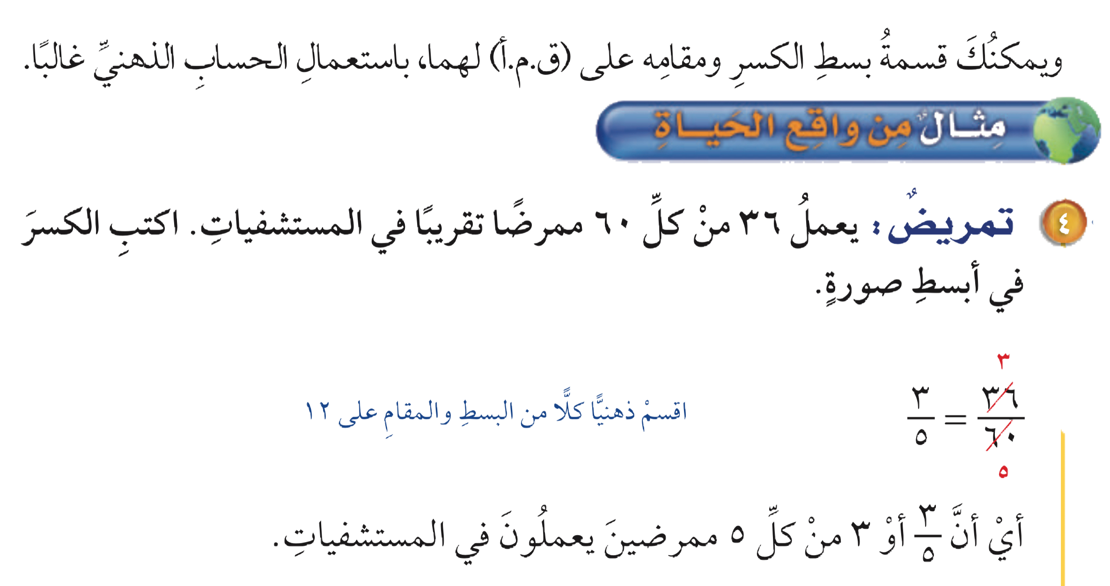
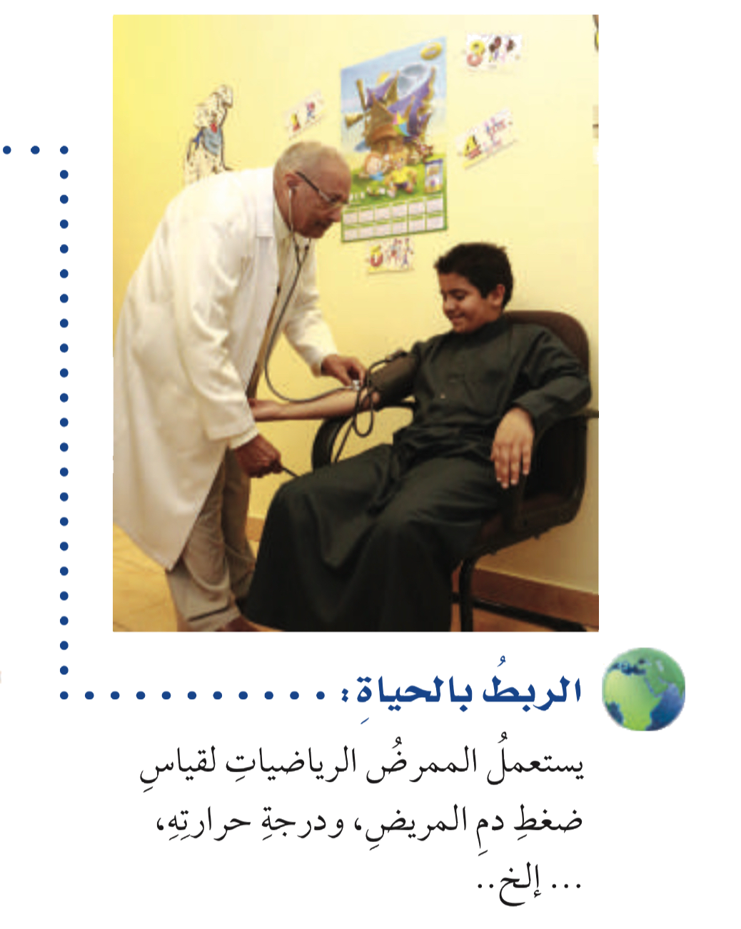
أدوات
مثال من واقع الحياة
تحقق من فهمك
نشاط

Slide 15
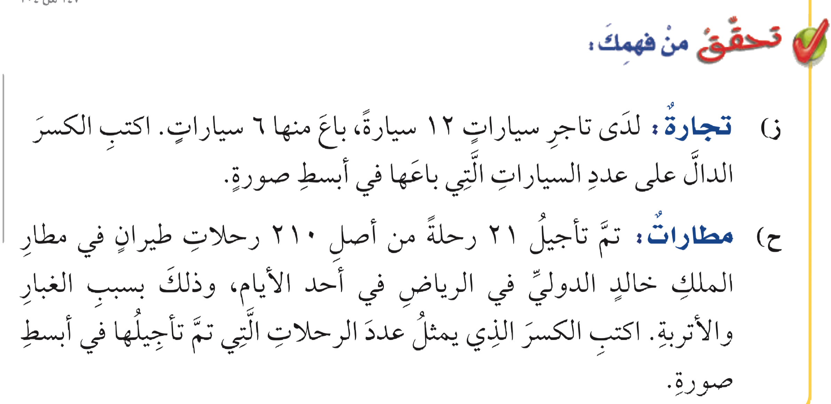
أدوات
مثال من واقع الحياة
نشاط
الحل

Slide 16
١
٦
١
أقسم ذهنياً على ٦
=
١٢
٢
٢
أدوات
مثال من واقع الحياة
١
الكسر الدال على عدد السيارات التي باعها =
٢
١
١
٢١
أقسم ذهنياً على ٢١
=
١٠
١٠
٢١٠
١
الكسر الدال على عدد الرحلات التي تم تأجيلها =
نشاط
١٠

Slide 17
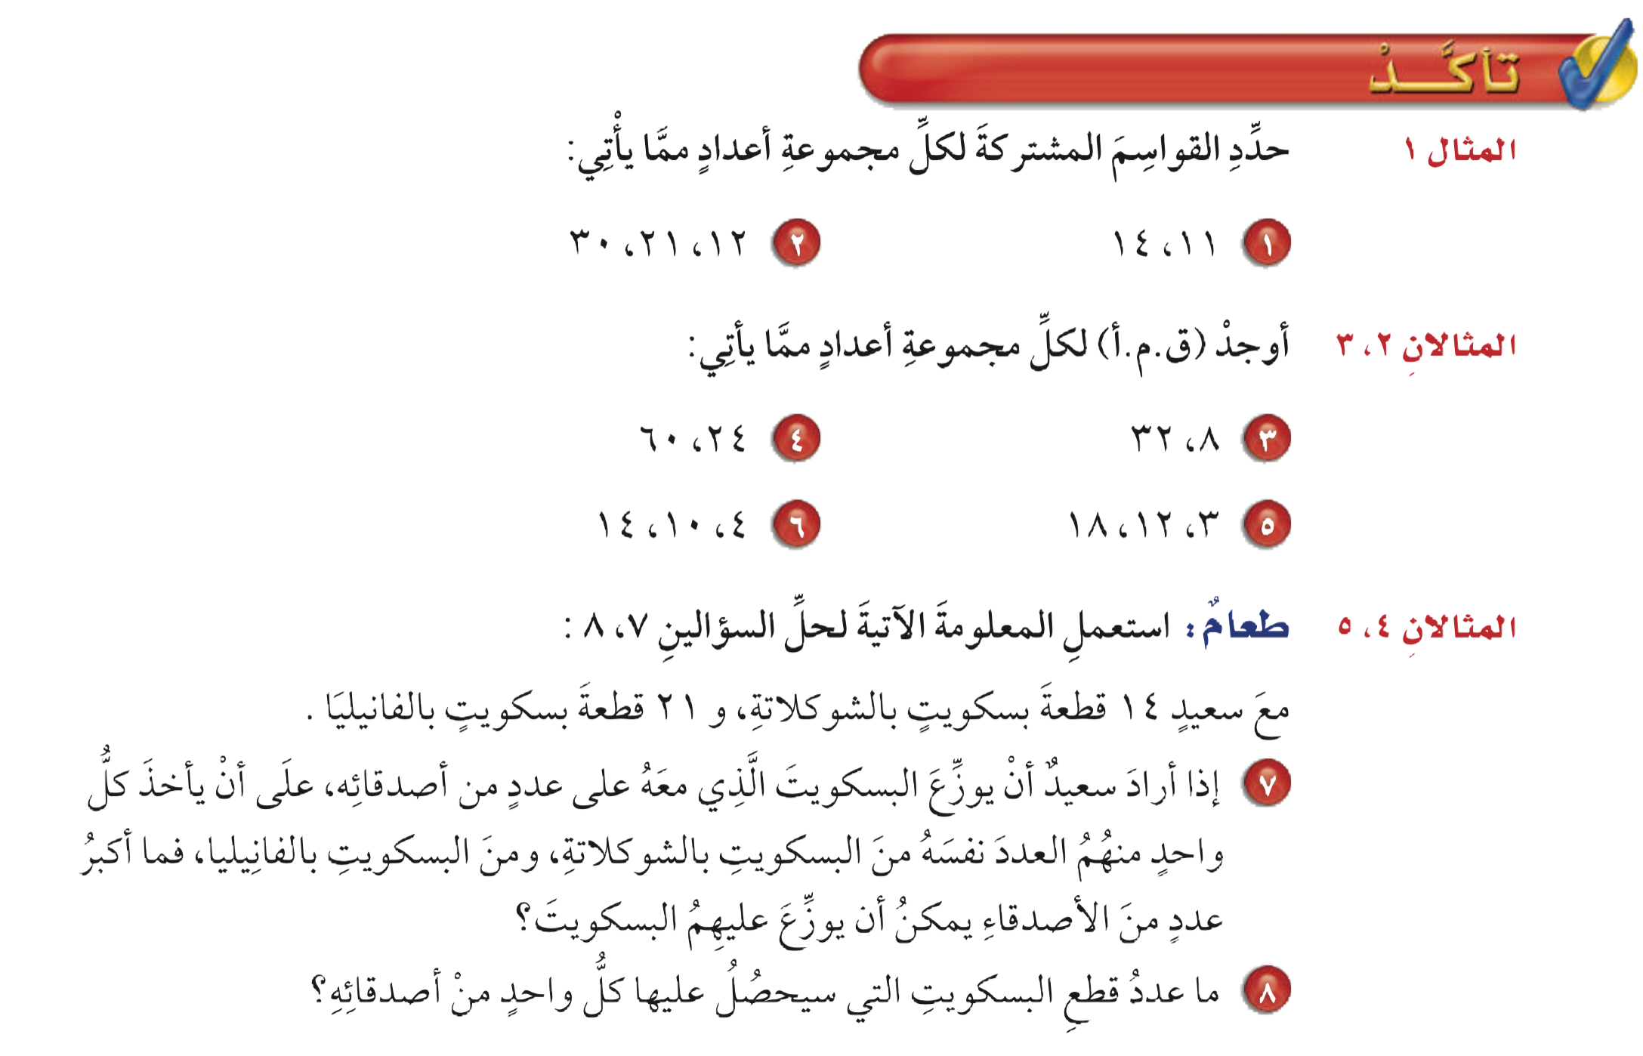
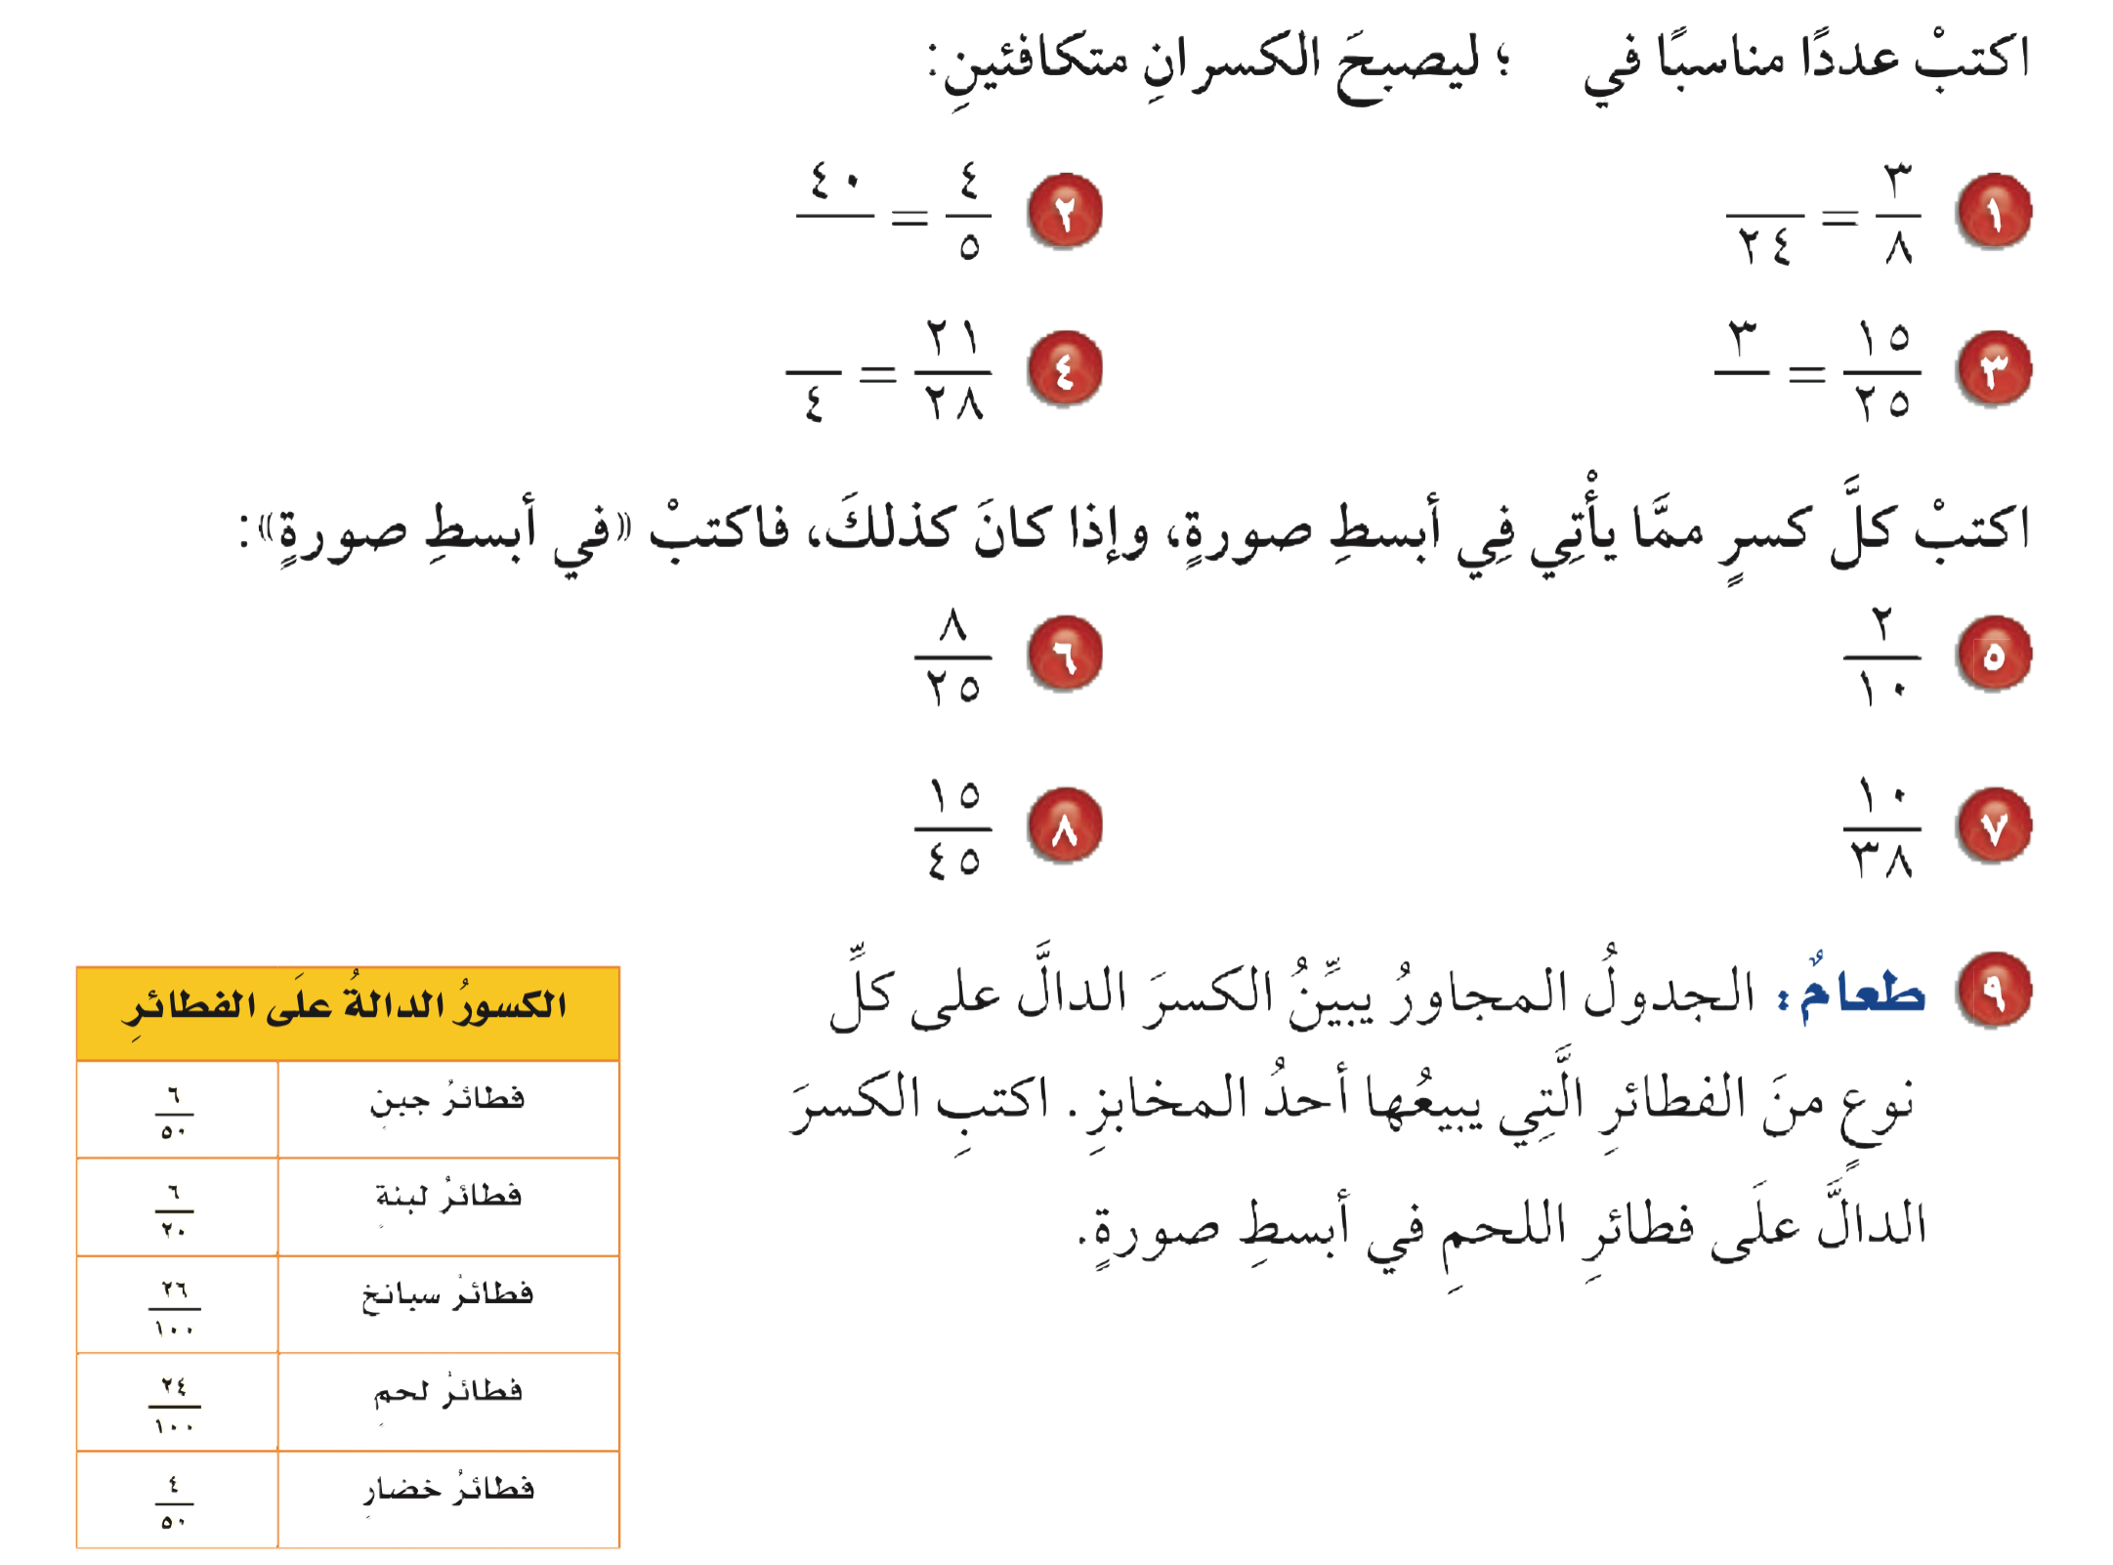
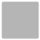
تمرين ١ ،٢،٣ ،٤
أدوات
تأكد
تأكد
نشاط
الحل

Slide 18
تمرين ١ ،٢،٣ ،٤
٤٠
٤ × ١٠
٤
٩
٣ × ٣
٣
=
=
=
=
٥ × ١٠
٢٤
٨ × ٣
٨
٥٠
٥
أدوات
تأكد
٣
٢١ ÷ ٧
٢١
٣
١٥ ÷ ٥
١٥
=
=
=
=
٤
٢٨ ÷ ٧
٢٨
٥
٢٥ ÷ ٥
٢٥
نشاط

Slide 19
تمرين ٥ ،٧،٦ ،٨
أدوات
نشاط
الحل

Slide 20
١
٢ ÷ ٢
الكسر في أبسط صورة
=
=
٥
١٠ ÷ ٢
تمرين ٥ ،٧،٦ ،٨
(ق.م.أ) لـ ٨ ، ٢٥ هو ١
(ق.م.أ) لـ ٢ ، ١٠ هو ٢
أدوات
١
١٥ ÷ ١٥
٥
١٠ ÷ ٢
=
=
=
=
٣
٤٥ ÷ ١٥
١٩
٣٨ ÷ ٢
(ق.م.أ) لـ ١٥ ، ٤٥ هو ١٥
(ق.م.أ) لـ ١٠ ، ٣٨ هو ٢
نشاط

Slide 21
تمرين ٩
أدوات
تأكد
نشاط
الحل

Slide 22
تمرين ٩
أدوات
٦
٦
٢٤
أقسم ذهنياً على ٤
=
٢٥
١٠٠
٢٥
٦
الكسر الدال على عدد فطائر اللحم في أبسط صورة =
٢٥
نشاط

Slide 23
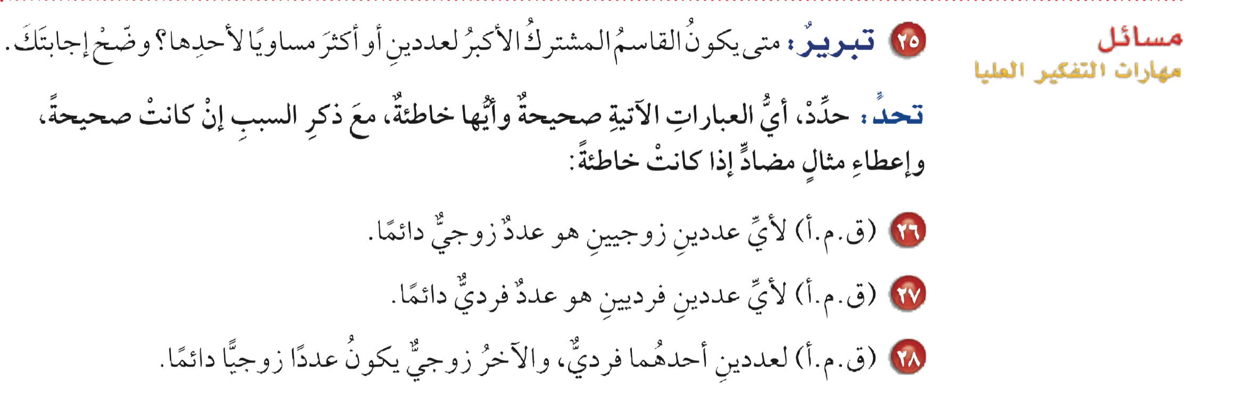
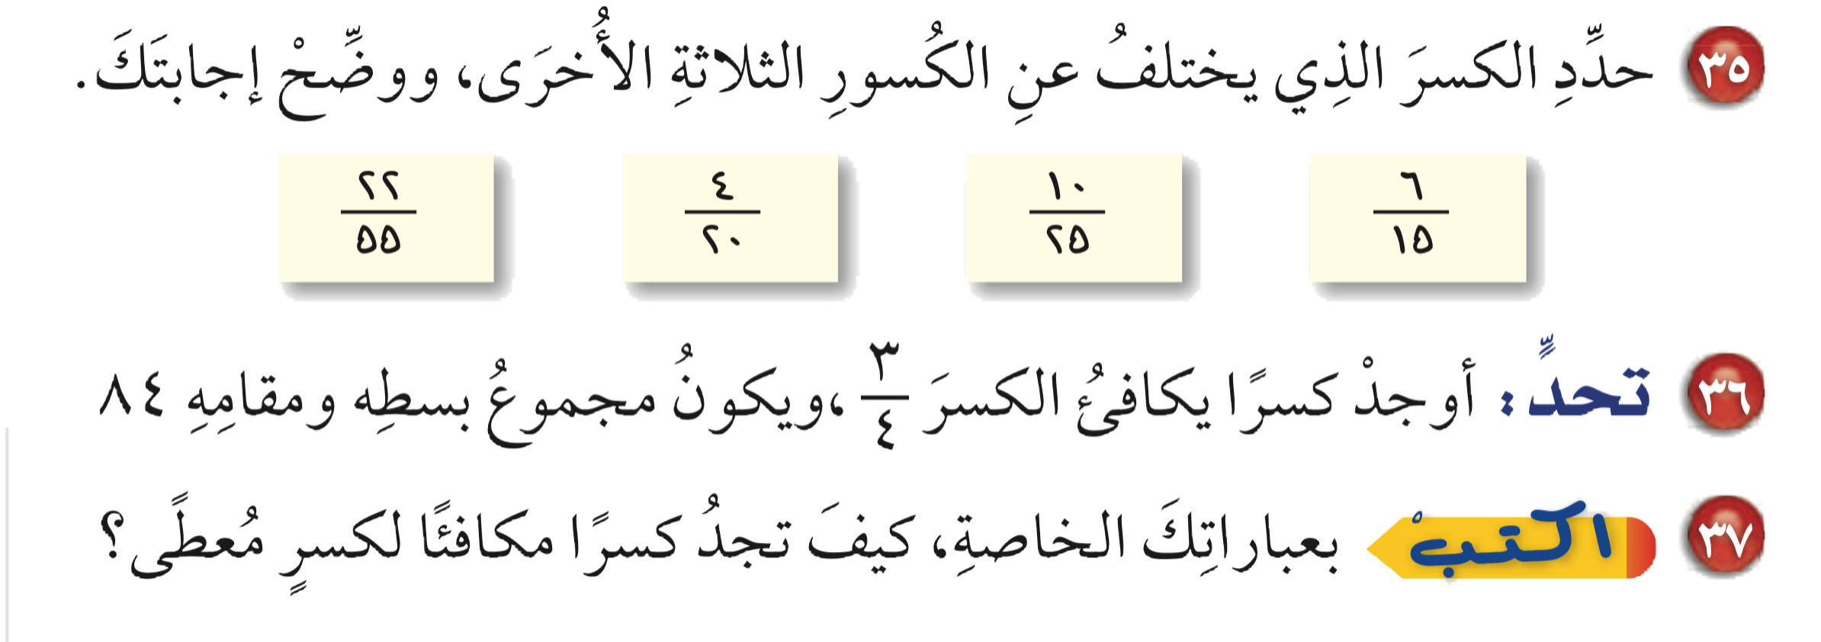
أدوات
مهارات عليا
تأكد
نشاط
الحل

Slide 24
أدوات
مهارات عليا
أقسم على ١١
أقسم على ٤
أقسم على ٥
أقسم على ٣
٢
١
٢
٢
٥
٥
٥
٥
٢
الكسر الثالث هو المختلف لأنه ليس مكافئ للكسر
٥
نشاط

Slide 25
أدوات
مهارات عليا
نشاط
الحل

Slide 26
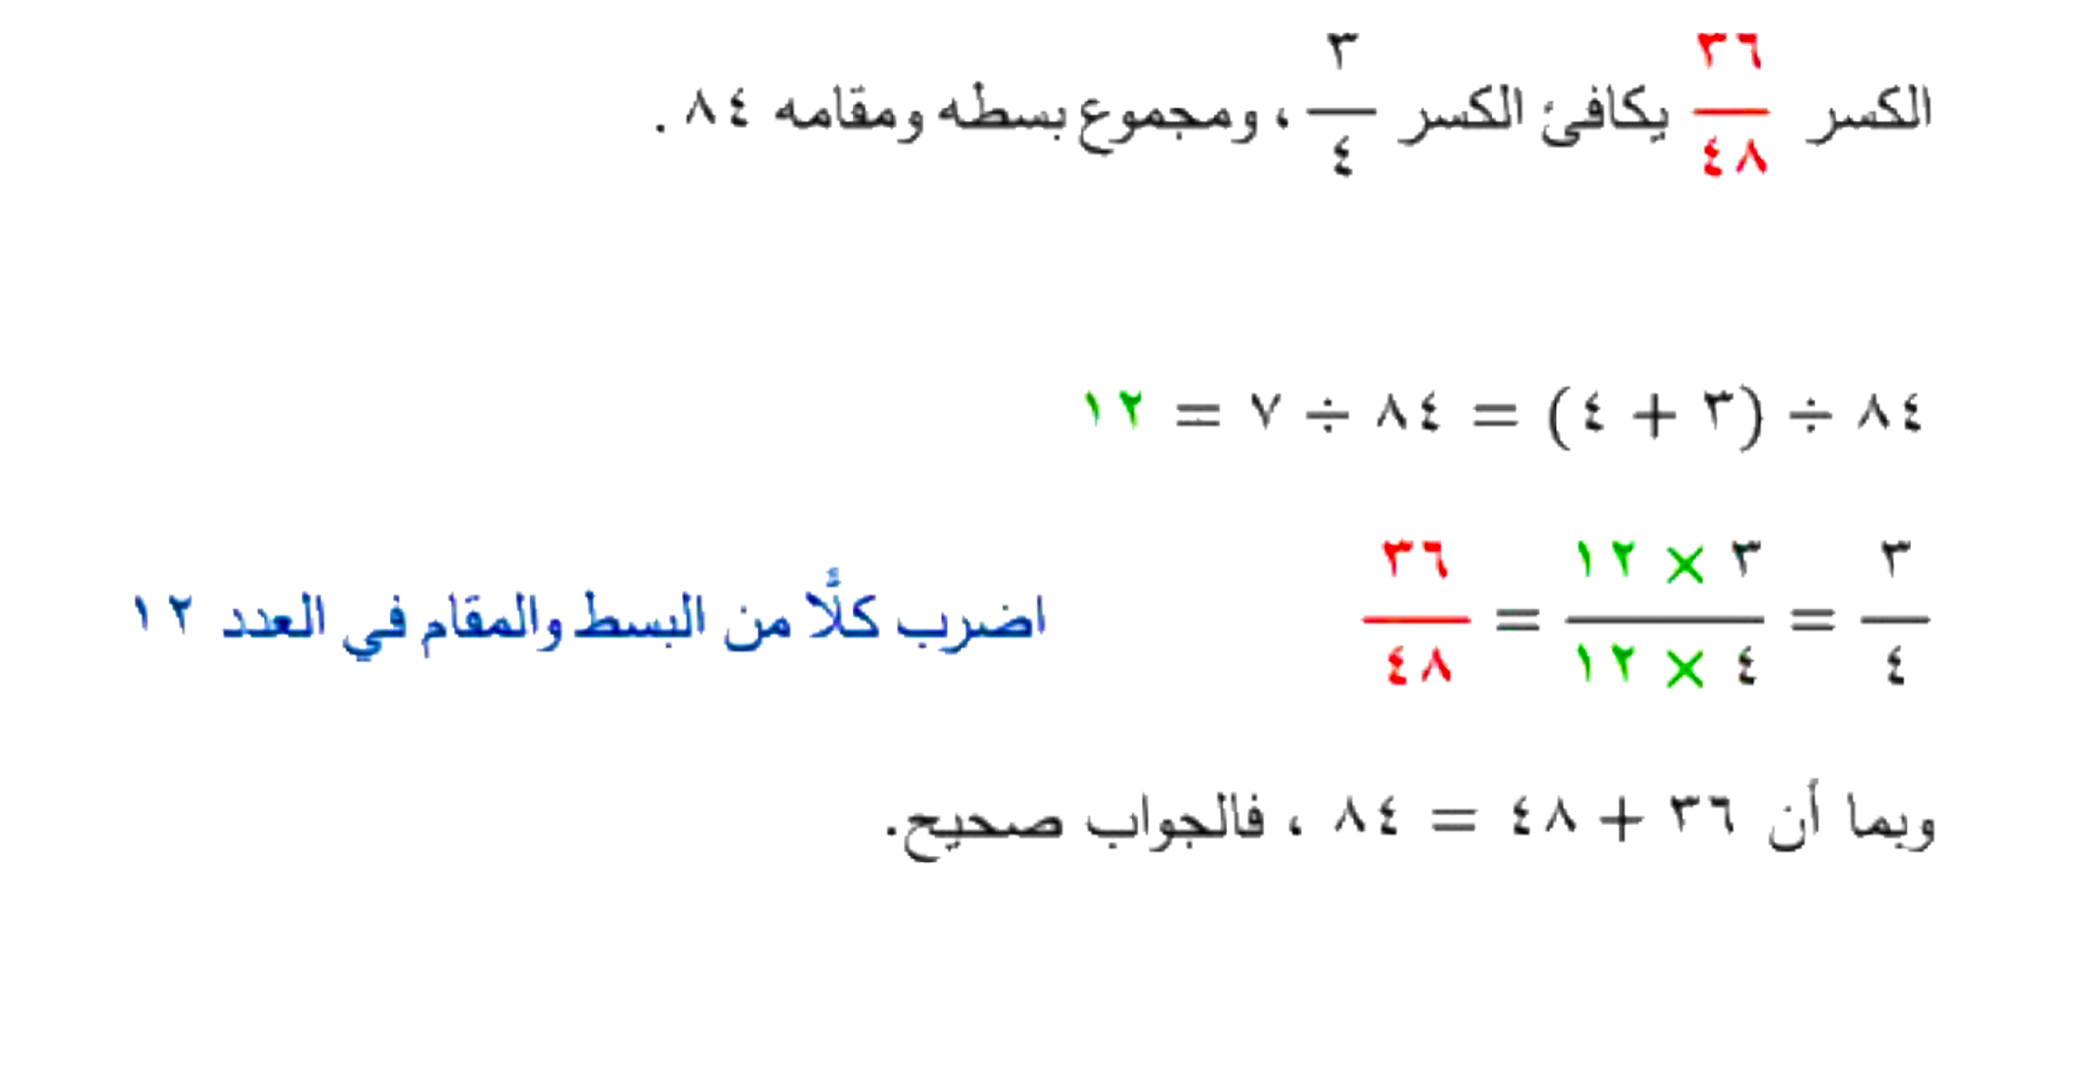
أدوات
مهارات عليا
تأكد
نشاط

Slide 27

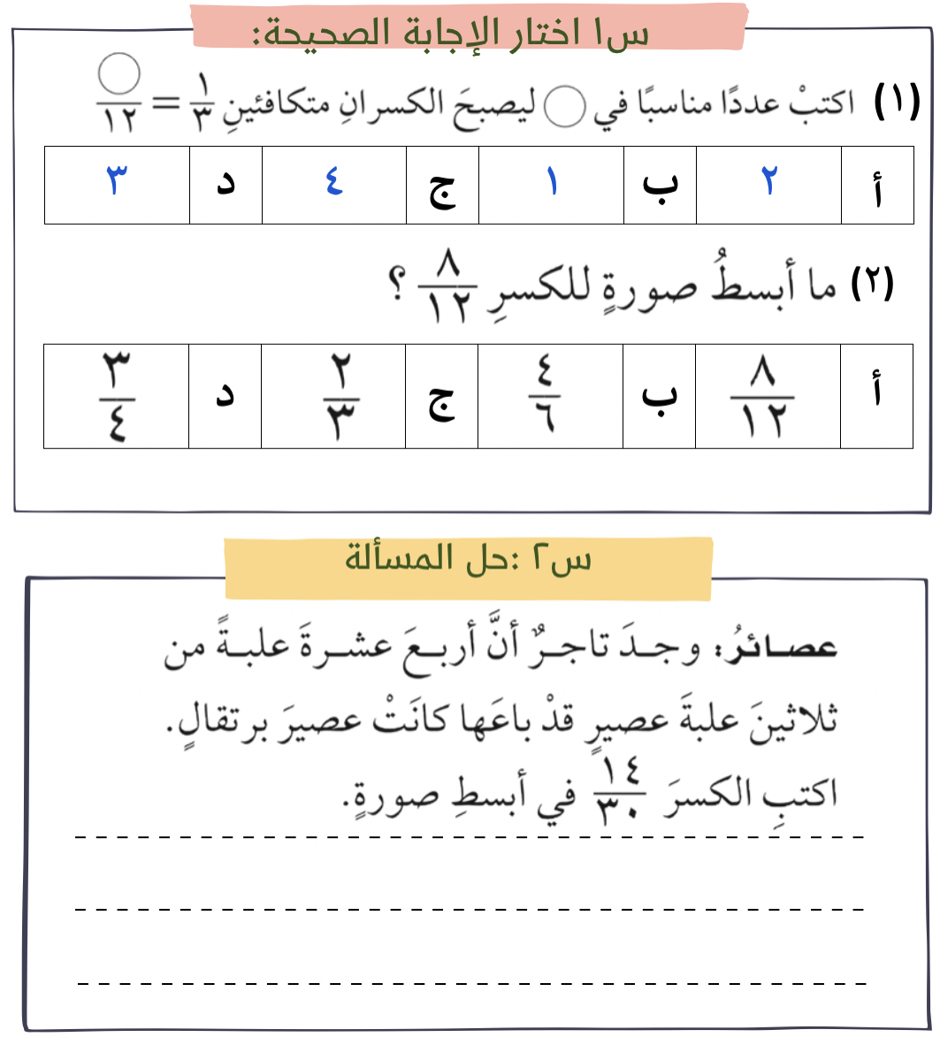


تقويم ختامي
تقويم ختامي
أدوات
نشاط

Slide 28


الواجب
سؤال ١٠ ، ١٩ ، ٢٧
الواجب
أدوات
صفحة ١٤٨
ختاماً
التعليم هو جواز السفر للمستقبل، الغد يعود للأشخاص الذي يستعدون له اليوم
نشاط

